Slide 1
MESLEKİ VE TEKNİK
ORTAÖĞRETİM SİSTEMİ
MART-2024

Slide 2
Mesleki ve Teknik Eğitimin Amacı
Sosyal ve ekonomik sektörler ile iş birliği içinde ulusal ve uluslararası mesleki yeterliliğe, meslek ahlakına ve mesleki değerlere sahip, yenilikçi, girişimci, üretken, ekonomiye değer katan ehil iş gücü yetiştirmektir.

Slide 3
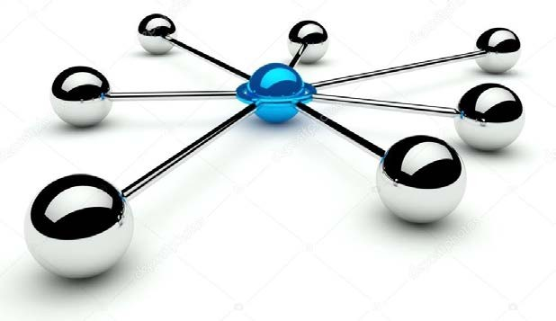
Mesleki Eğitim Veren Okul Türleri ve Programlar
Mesleki ve Teknik Anadolu Lisesi
Anadolu Meslek Programı
Anadolu Teknik Programı
Ustalık Programı
Çok Programlı Anadolu Lisesi
Mesleki ve Teknik Anadolu Lisesi
Anadolu Lisesi
Anadolu İmam-Hatip Lisesi
Ustalık Programı
Mesleki Eğitim Merkezi
Ustalık Programı

Slide 4
Mesleki ve Teknik Eğitim Süreci
Anadolu Teknik Programı ve Anadolu Meslek Programı
9. Sınıf
Alan Eğitimi
10. Sınıf
Dal Eğitimi
11. Sınıf
Dal Eğitimi
12. Sınıf
Dal Eğitimi
Diploma
9. Sınıf
Alan Eğitimi
Mesleki Eğitim Merkezi Programı
9. Sınıf
Dal Eğitimi
10. Sınıf
Dal Eğitimi
11. Sınıf
Dal Eğitimi
12. Sınıf
Dal Eğitimi
Diploma
Kalfalık Belgesi
Ustalık Belgesi

Slide 5
Mesleki ve Teknik Eğitim Yerleşim Süreci
8. Sınıf
Merkezi sınav
Anadolu teknik programı
Mahalli Yerleştirme
Anadolu meslek programı
Mesleki eğitim merkezi programı

Slide 6
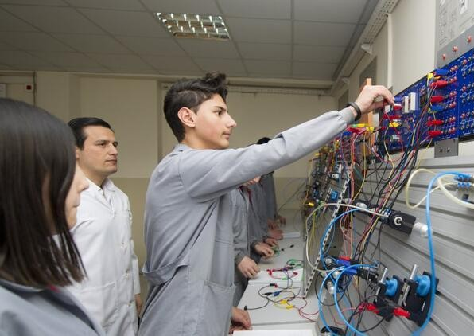
MESLEKİ VE TEKNİK EĞİTİMDE ALAN VE DALLAR
Mesleki ve teknik Anadolu liselerinde 50 alanda ve bu alanlar altındaki 107 dalda eğitim verilmektedir.
Mesleki eğitim merkezi programında 34 alanda ve bu alanlar altındaki 184 dalda
eğitim verilmektedir.

Slide 7
MESLEKİ VE TEKNİK ANADOLU LİSELERİNDEKİ PROGRAM TÜRLERİ
Tüm programlarda 9. sınıfa mesleki alan eğitimi ile başlanır. 10. ve 11. sınıfta meslek alanına bağlı olarak dal eğitimi verilir. 9, 10 ve 11. sınıflarda verilen meslek dersleri ve akademik dersler birebir aynıdır.
Anadolu Teknik Programı (ATP): Bu programa merkezi sınav puanı ile alan seçimi yapılarak kayıt yapılır. 12. sınıflarda Üniversiteye hazırlık amacıyla sadece akademik destek dersleri verilir. Mezun olmadan önce 40 iş günü işletmelerde staj eğitimi verilir.
Anadolu Meslek Programı (AMP): Bu programa sınavsız olarak mahalli yerleştirmeyle kayıt yapılır. Kayıt işlemi sonrası alan tercihi yapılır. 12. sınıflarda sertifikasyon eğitimi ile haftada 3 gün işletmede mesleki eğitim verilir. Ancak 9,10,11. sınıfların başarı ortalaması 70 ve üzerinde olanlar da istemeleri halinde 12. sınıfta işletmeye gitmeyip akademik destek derslerini alabilirler.

Slide 8
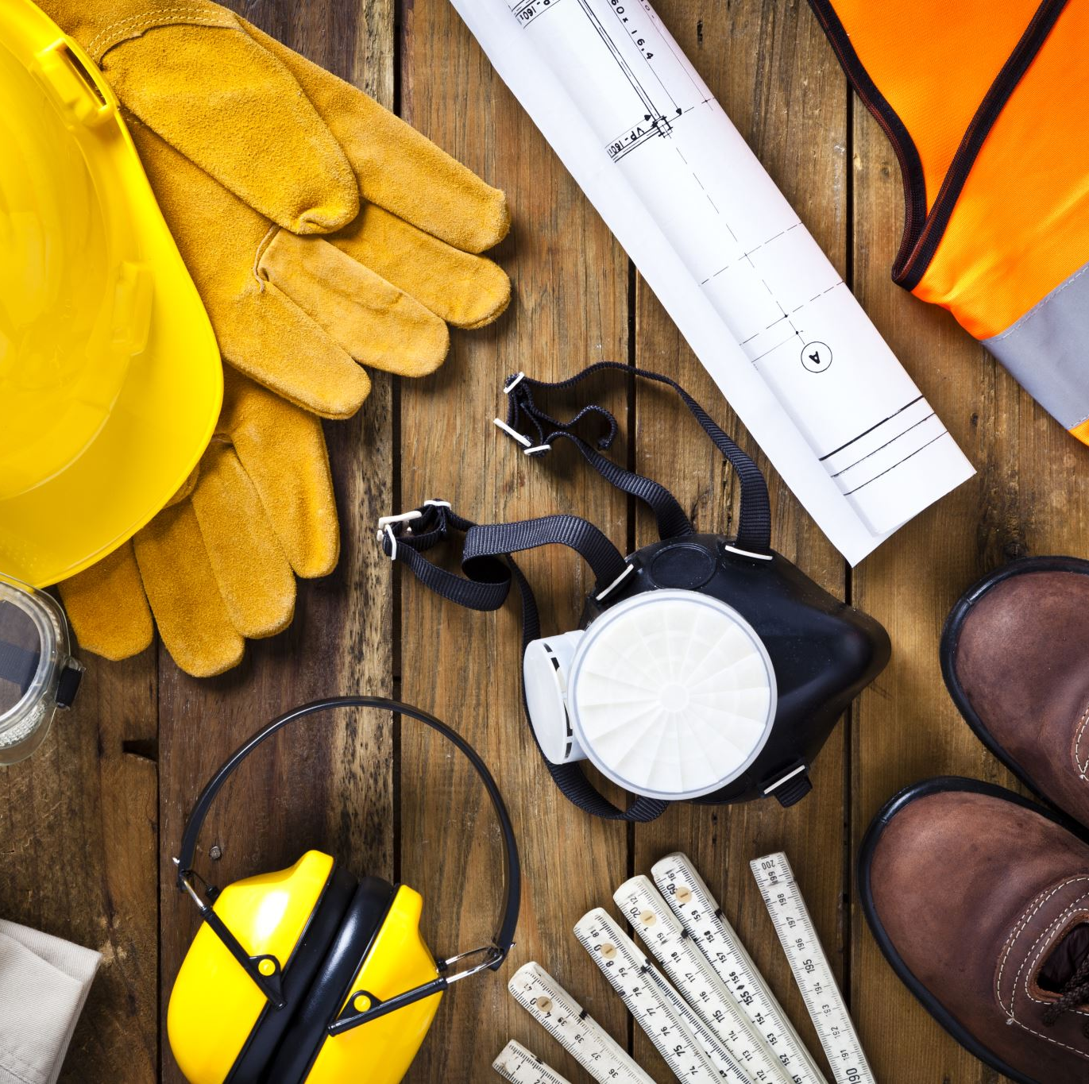
Mesleki Eğitim Sistemi ve Alanları Hakkında Bilgi Portalları
Mesleki Tanıtım Portalı
Mesleğim Hayatım Portalı
http://meslekitanitim.meb.gov.tr/ https://meslegimhayatim.meb.gov.tr/

Slide 9
İŞLETMELERDE BECERİ EĞİTİMİ VE STAJ
Öğrencilerimiz mesleki eğitim uygulamalarını, işletmelerde beceri eğitimi ve stajla yapmaktadır.
İŞLETMELERDE BECERİ EĞİTİMİ; Anadolu meslek programı öğrencilerinin mesleki bilgi, görgü ve becerilerini artırmak amacıyla 12. sınıfta 3 gün işletmede beceri eğitimi görmesidir.
STAJ; Anadolu teknik programı öğrencilerinin mesleki bilgi, görgü ve becerilerini artırmak amacıyla 40 iş günü işletmede beceri eğitimi görmesidir.
Giderleri AB projelerinden karşılanmak üzere öğrencilerin alanlarıyla ilgili beceri eğitimi ve staj çalışmalarını yurtdışındaki işletmelerde yapmaları mümkün olabilmektedir. Daha fazla bilgi için www.ua.gov.tr/ adresini ziyaret edebilirsiniz.

Slide 10
SİGORTA İŞLEMLERİ VE STAJ ÜCRETİ
Öğrencilerimizin güven içinde eğitimlerine devam etmesi ve oluşacak herhangi bir olumsuz durumda mağdur edilmemesi amacıyla öğrenimleri boyunca iş kazaları ve meslek hastalıklarına karşı sigortaları yapılır.
Sektörün arzuladığı nitelikli iş gücünü yetiştirmek ve sektörün mali yükünü azaltmak amacıyla, işveren tarafından işletmeye giden meslek lisesi öğrencilerine asgari ücretin en az % 30’u tutarında ücret ödenmektedir. Örneğin, 2024 yılı asgari ücreti için öğrenciye ödenen en az ücret 5101 TL olarak hesaplanmıştır.

Slide 11
MESLEK LİSESİ MEZUNLARININ AVANTAJLARI
Eğitim görülen alan ve dalda Diploma ve İş Yeri Açma Belgesi verilir.
3795 sayılı Kanuna göre iş hayatında Teknisyen unvanı ile çalışırlar.
Aldığı dersleri gösteren ve tüm Avrupa'da geçerliliği olan EUROPASS belgesi verilir.
Kendi alanının devamı niteliğindeki; yükseköğretim programlarını tercih etmeleri durumunda ek puan verilir. Mesleki ve Teknik Liselere ayrılan (M.T.O.K) kontenjanlardan yararlanarak genel lise öğrencilerine göre daha az net sayısıyla bu bölümlere girebilirler.
Yükseköğretime devam etmeyenlerin iş bulmaları, mesleklerinde ilerlemeleri veya kendi işini kurmaları daha kolaydır.
Genel Lise mezunları istemeleri halinde askerliklerini 3 yıl erteleyebilirken, meslek lisesi mezunları 6 yıl erteleyebilirler.
KOSGEB ile yapılan protokol kapsamında kendi iş yerini açan mesleki eğitim mezunlarına KOSGEB tarafından kuruluş desteği 65 bin TL hibe verilmektedir.

Slide 12
YÜKSEKÖĞRETİM PROGRAMLARINA GEÇİŞ
Üniversite tercihlerinde istediği bölümü hiç bir hak kaybı yaşamadan seçebilirler.
2 yıllık Meslek Yüksekokullarına girerken ek puan alırlar.
Teknoloji Fakültelerinde bulunan Mühendislik bölümlerini seçmeleri halinde Mesleki ve Teknik Liselere ayrılan kontenjanlardan yararlanarak genel lise öğrencilerine göre daha az net sayısıyla bu bölümlere girebilirler.
Mesleki ve Teknik Ortaöğretim Kurumları (M.T.O.K.) kontenjanı verilen bölümlerden
bazıları şunlardır;
Adli Bilişim Mühendisliği Bilgisayar Mühendisliği Bilişim Sistemleri Mühendisliği Yazılım Mühendisliği Biyomedikal Mühendisliği Elektrik-Elektronik Mühendisliği Elektronik ve Haberleşme Mühendisliği Enerji Sistemleri Mühendisliği | Endüstriyel Tasarım Mühendisliği İnşaat Mühendisliği Metalurji ve Malzeme Mühendisliği Makine Mühendisliği Mekatronik Mühendisliği Otomotiv Mühendisliği Tekstil Mühendisliği

Slide 15
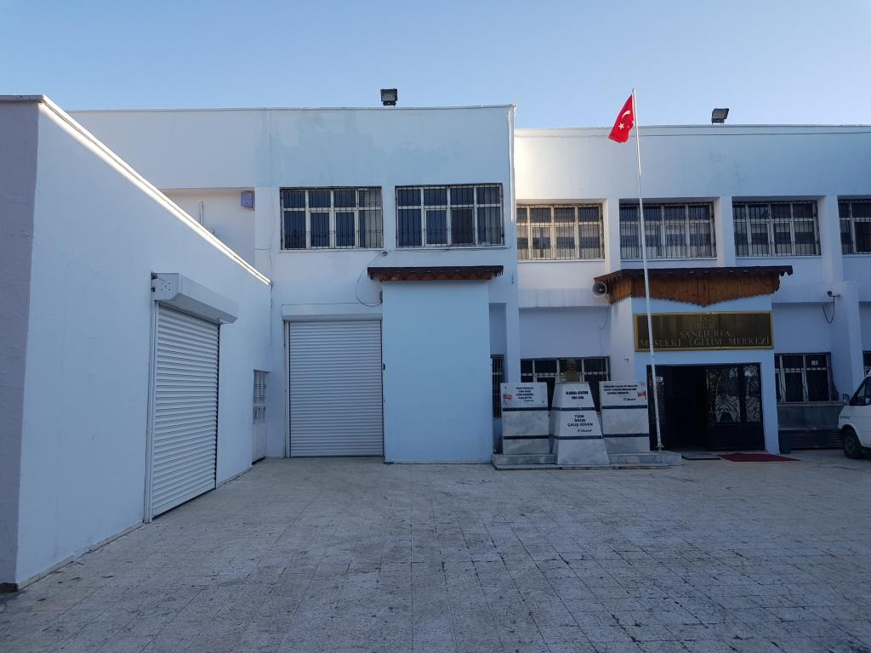
EYYÜBİYE MESLEKİ EĞİTİM MERKEZİ
Okulunuzun görsel resimlerini ekleyiniz

Slide 16
EYYÜBİYE MESLEKİ EĞİTİM MERKEZİ
OKULUNUZUN Okulumuz, 1986 yılında Şanlıurfa Endüstri Meslek Lisesinde Çıraklık Eğitim Merkezi olarak faaliyete başlamış olup farklı kurum binalarında faaliyetini sürdürürken 1994 yılında Evren Sanayi Sitesi Yönetim Binasının Çıraklık okulu olarak tahsis edilmesi ile buğünkü yerinde Şanlıurfa Çıraklık Eğitim Merkezi olarak faaliyetlerini sürdürür.
İlimizin Büyükşehir olduğu 2014 yılında Eyyübiye Mesleki Eğitim Merkezi adını alarak ilimizde 3308 Sayılı Çıraklık ve Mesleki Eğitim Kanununca İlimizde kapsama alınan meslek dallarında İşletmelerde çalışan çırak, kalfa ve ustalarımızı belgelendirme ve Mesleki Açık Öğretim Lisesi yüz yüze eğitim faaliyetlerini sürdürmektedir. Ayrıca bünyemizde Döner Sermaye İşletmesi bulunmaktadır. TARİHÇESİNİ YAZINIZ

Slide 17
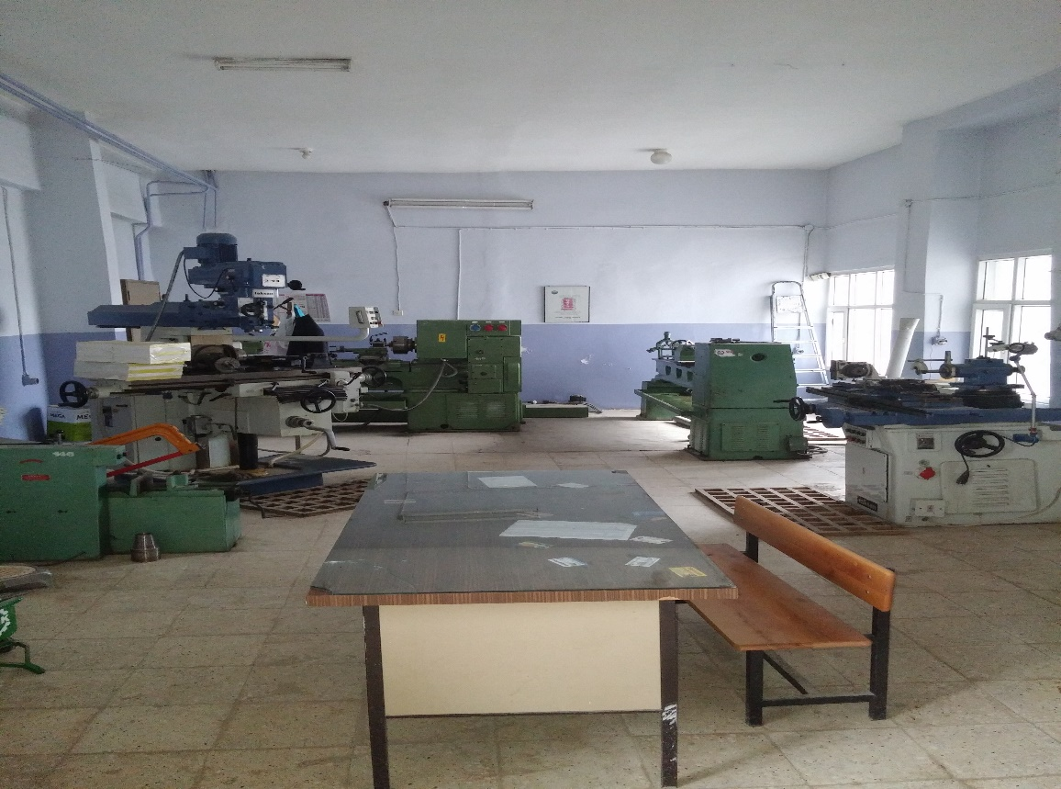
EYYÜBİYE MESLEKİ EĞİTİM MERKEZİ
1. Makine Teknolojisi ALANIN MEVCUT DURUMU VE GELECEĞİ: Teknolojinin gelişmesi insanın ve insanlığın yaşam kalitesini yükseltmek, insanın kendisine ve çevresine daha fazla zaman ayırmasını hedeflemiştir. Makineler, insanların hayatını kolaylaştıran, yaşam kalitesini yükselten en önemli unsurlardan biridir. Makine teknolojisi alanı ekonomik kalkınmanın temelidir. Alan, ülkemizde ve dünyada hızla ilerlemektedir, getirisi ve katma değeri de ekonominin lokomotiﬁ durumundadır. Alanda istihdam imkânları oldukça çeşitlidir. Dünyada ve ülkemizde sektördeki kalifiye eleman sıkıntısı oldukça fazladır. Dolayısıyla iş bulma sıkıntısı yoktur. Alanda çalışanların gelir düzeyleri ülke standartlarının üzerindedir.

Slide 18
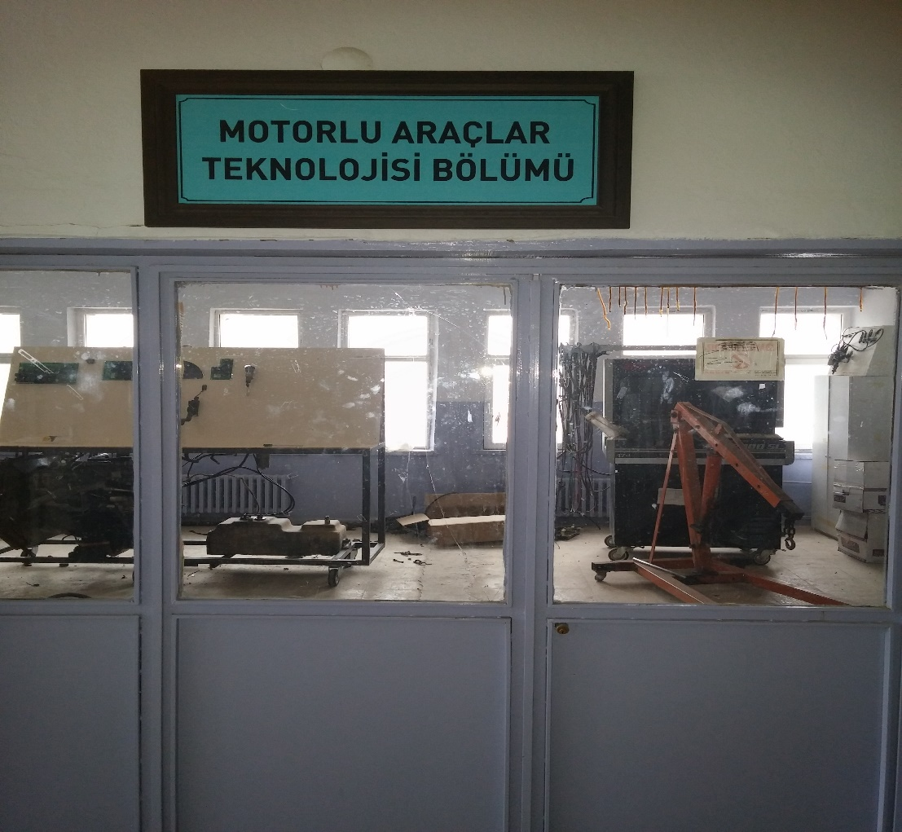
EYYÜBİYE MESLEKİ EĞİTİM MERKEZİ
2.Motorlu Araçlar Teknolojisi
ALANIN MEVCUT DURUMU VE GELECEĞİ: İnsan ya da hayvan gücü olmadan hareket edebilen ilk taşıt 1769 yılında Nicolas-Joseph Cugnot’un yaptığı buharlı otomobildir. İlk içten yanmalı benzinli motoru ise 1876 yılında Alman Mühendis August Otto yapmıştır. Motorla çalışan ilk otomobillerden biri, Almanya’da 1885 yılında Karl Benz tarafından yapılan otomobildir. Dünyanın ilk dizel motorunu ise çalışmalarına 1890 yılında MAN fabrikalarında başlayan Dr. Rudolf Diesel geliştirmiştir. 1900’lı yılların başından itibaren dünyada etkin bir sektör olmaya başlayan motorlu araçlar sektörü, diğer sektörlerdeki teknik gelişmelere de öncülük etmiştir. Bu sektörün en önemli ürünlerinden biri olan otomobil ise uluslararası tanımıyla “dünyayı değiştiren makine” olmuştur.

Slide 19
EYYÜBİYE MESLEKİ EĞİTİM MERKEZİ
Motorlu araçlar sektörü; dünyada ve Türkiye’de yük ve insan taşıma amacına yönelik araçları kapsayan lokomotif sektörlerden biridir. Motorlu araçlar sektörü ana ve yan sanayi olmak üzere iki bölüme ayrılır. Bugün, dünyada motorlu araçlar sektörünün ürettiği motorlu araç sayısı yaklaşık 58 milyon civarındadır. Bu araçların yaklaşık 41 milyon adedi otomobil, 17 milyon adedi kamyon, otobüs, çekici gibi ticari araçlardır. Dünya motorlu araç üretiminin % 70’i Amerika Birleşik Devletleri, Avrupa Birliği ülkeleri ve Japonya tarafından yapılmaktadır. Dünyanın en büyük motorlu araç üreticisi olan ülke, yaklaşık 8,4 milyon adet ile Japonya’dır. Dünyada 1000 kişiye düşen araç sayısı 116’dır. Türkiye’de bu sayı 111, Avrupa Birliği ülkelerinde ise 534’tür. Türkiye’de motorlu araçlar sektörünün kuruluşu, yakın bir geçmişe dayanmasına rağmen hızlı bir gelişme göstererek ülkemizde 3. büyük sektör konumuna gelmiştir. Türkiye’de motorlu araçlar sektöründe ana sanayide 17, yan sanayide ise 1100 civarında firma faaliyet göstermektedir. Sektör doğrudan ve dolaylı olarak 500.000 kişiye iş olanağı sağlamaktadır.

Slide 20
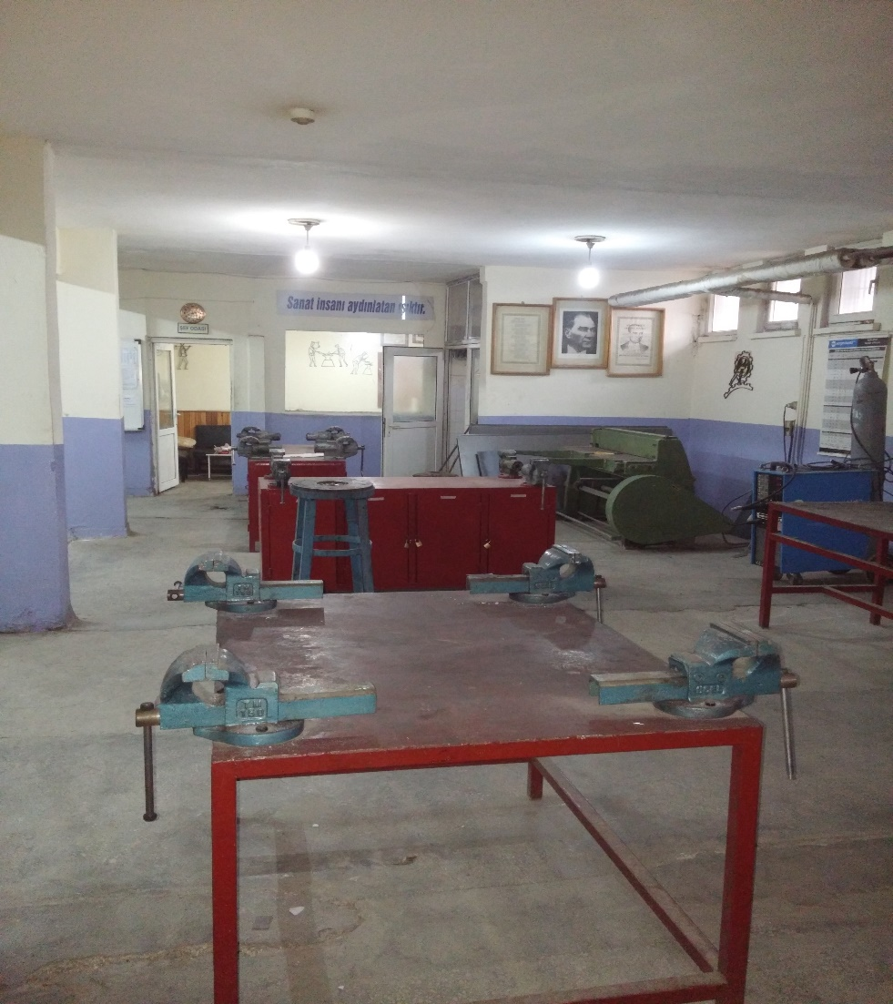
EYYÜBİYE MESLEKİ EĞİTİM MERKEZİ
3.Metal Teknolojisi ALANIN MEVCUT DURUMU VE GELECEĞİ: Metal Teknolojisi alanı, küresel düzeyde hızla değişen pazar ve rekabet koşulları nedeniyle sürekli ve dinamik bir gelişim içindedir. Bu özelliğinden dolayı ülkeler metal teknolojisi alanının geliştirilmesi için özel politikalar uygulamaktadırlar. Metal teknolojisi; metal ve metal alaşımlarının sıcak ve soğuk olarak şekillendirildiği, çeşitli metallere ısıl işlemlerin uygulandığı, metallere değişik konumlarda kaynak, perçin ve cıvata ile birleştirmelerin yapıldığı, metal mobilya ve doğrama, metal süsleme ve çelik yapı işlerinin yapıldığı bir alandır. Binaların pencere ve kapıları, buzdolabı, çamaşır ve bulaşık makinelerinin metal kısımları, mutfak eşyaları, otomotiv ve uçak sanayi, demir-çelik endüstrisi, demir yolu ve köprü yapımı, eğlence araçları vb. işler metal teknolojisinin çalışma ve uygulama alanlarındandır. Bu alanda yapılan işlerin gelecekte de insanlar tarafından sıklıkla kullanacağı düşünülürse mesleğin önemi daha iyi anlaşılacaktır.

Slide 21
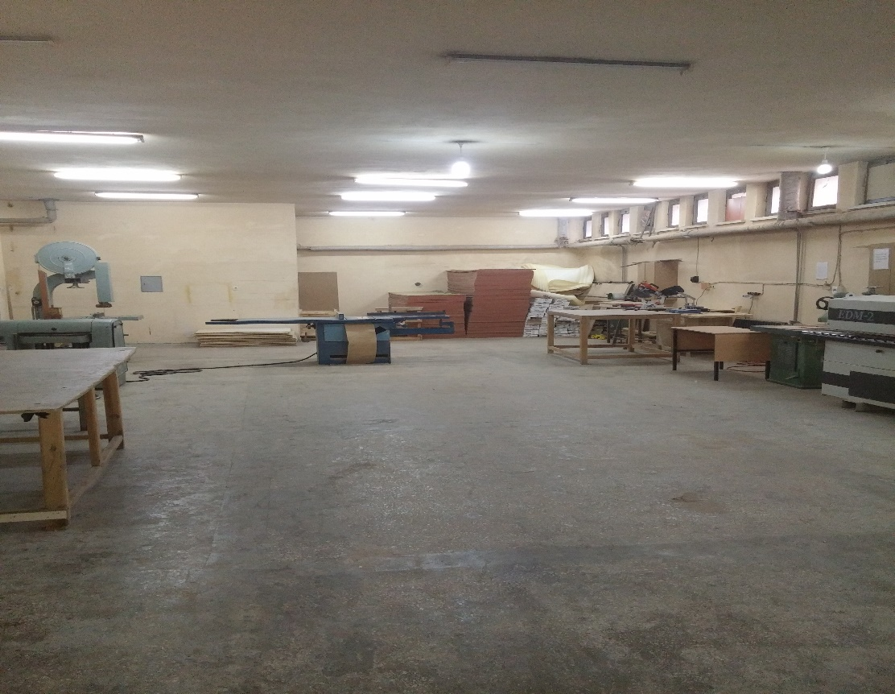
EYYÜBİYE MESLEKİ EĞİTİM MERKEZİ
4- Mobilya ve İç Mekan Tasarımı Alanının Tanımı
ALANIN MEVCUT DURUMU VE GELECEĞİ:
Ahşap Teknolojisi işlevsel değerleri ile mekânların kullanışlığını, estetik değeriyle de yaşadığımız ve çalıştığımız mekânların sıcak, sevimli ve renkli bir ortam hâline gelmesini sağlar. Bu alan sanatı ve tekniği birleştirerek ürünü ortaya çıkarır. Alanda ahşap ve ahşap ürünleriyle birlikte boya, vernik, renk, cam, plastik, çelik ve metal gibi gereçler de kullanılmaktadır. Ahşap tekne imalatıyla da çok geniş bir alana hitap eder.

Slide 22
EYYÜBİYE MESLEKİ EĞİTİM MERKEZİ
Türkiye’de bu sektör hızla gelişmekte ve büyümektedir. Ülkemizde küçük ve orta ölçekli işletmeler giderek şirketleşmekte ve bu alanda ciddi miktarda elemana ihtiyaç duyulmaktadır. Sektör, ülkemizde çoğu geleneksel yöntemlerle çalışan atölye tipi küçük ölçekli işletmelerin ağırlıkta olduğu bir görünümdedir. Son yıllarda büyük ölçekli işletmelerin sayısı artmıştır. Ahşap Teknolojisi sektörün pazarının yoğunlaştığı belirli bölgeler civarında toplanmıştır. Önemli üretim bölgelerinin toplam üretimdeki payları sırasıyla; Ankara %30, İstanbul %18, İzmir %9, Adana %9, Bursa %6, Eskişehir %4 ve Kayseri %5’tir. Yaşam alanlarının hızla gelişmesinde, iş yerlerinin rekabet edebilmesinde Ahşap Teknolojisi alanının önemli yeri vardır.Üç tarafı denizlerle çevrili ülkemizin turizm, balıkçılık ve taşımacılık alanlarında giderek artan ihtiyaçlarını karşılamada ahşap tekne yapımı önemli katkılar sağlamaktadır. Bu alanın sağladığı istihdam olanakları, mevcut ve potansiyel olarak sahip olduğu katma değer yaratma gücüyle, ülkemizin önemli faaliyet sektörlerinden biridir. Bu sektörün üretim aşamasında ihtiyaç duyduğu nitelikli ara teknik elemanı hizmet, estetik ve kaliteye uygun olarak yetiştirme amaçlı, yüksek öğretime hazırlayan bir programdır.

Slide 23
EYYÜBİYE MESLEKİ EĞİTİM MERKEZİ
DÖNER SERMAYE ÜRETİM ÇALIŞMALARIMIZ
Merkezimizde Döner Sermaye faaliyetleri yapılmamaktadır

Slide 24
EYYÜBİYE MESLEKİ EĞİTİM MERKEZİ
Merkezimizde Makine, Metal, Motorlu Araçlar, Mobilya ve İç Mekan Tasarımı, Tesisat Teknolojisi, İnşaat Teknolojisi, Bilişim Teknolojileri …vb sanayi ağırlıklı alan ve dallarda eğitim verilmektedir. Bu Alan ve dallarda kontenjan sınırlaması bulunmamaktadır. Okulun fiziki imkanları elverdiği ölçüde maksimum düzeyde çırak öğrenci kayıtları yapılmaktadır.

Slide 25
SOSYAL ETKİNLİKLERİMİZ
Mesleki Eğitim Merkezlerinde çırak öğrenciler sadece haftanın bir günü okulda teorik eğitim aldıklarından ve diğer günler işyerlerinde beceri eğitimlerini gördüklerinden merkezimizde çok fazla sosyal etkinlik yapma imkanı bulunmamakla beraber imkanlar çerçevesinde okulda beden eğitimi dersleri kapsamında sportif faaliyetler, yarışmalar ve geziler düzenlenmeye çalışılmaktadır.

Slide 26
GÜÇLÜ TÜRKİYE İÇİN MESLEKİ VE TEKNİK EĞİTİM
Sevgili öğrencilerimiz, ortaöğretim tercih sürecinde; İlgi, istek ve yeteneğinize uygun bir meslek sahibi olmayı, Tercih ettiğiniz bir okulda öğrenim görmeyi, İşverenlerin öncelikli tercih edeceği kişi olmayı, Mezun olduğunuzda iş hayatına katılmayı, Meslek alanınızda yükseköğrenim görmeyi hedefliyorsanız!
SİZİ AİLEMİZİN BİR PARÇASI OLMAYA DAVET EDİYORUZ. UNUTMAYIN!
GELECEK, SİZİNLE GÜZEL OLACAK.

Slide 27
EYYÜBİYE MESLEKİ EĞİTİM MERKEZİ
https://eyyubiyemesem.meb.k12.tr
756048@meb.k12.tr
0414 - 3575105

